Slide 1
Муниципальное дошкольное образовательное учреждение
«Детский сад №55 комбинированного вида»
Семинар на тему:
«Психолого-педагогические условия способствующие формированию активной позиции родителей»
Подготовила: педагог-психолог
Игнатова Фаина Викторовна

Slide 2
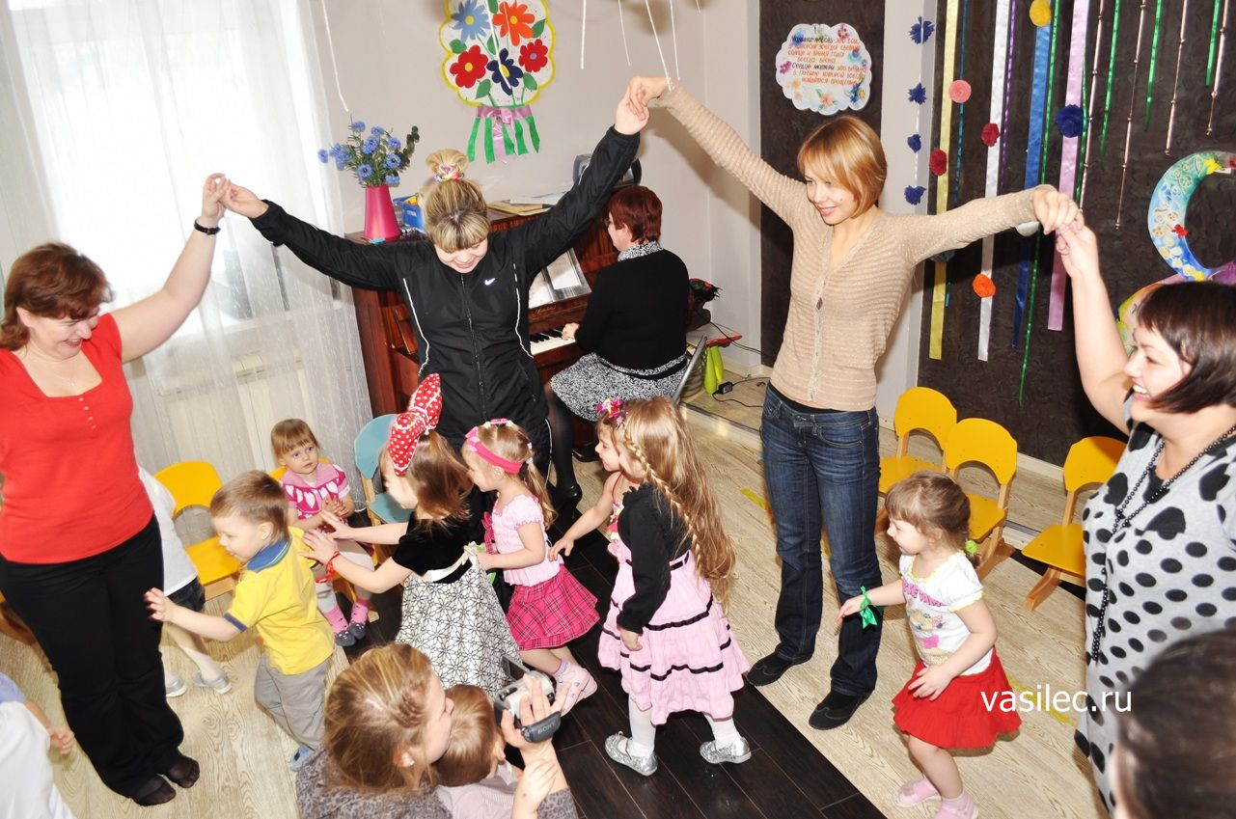
Активная позиция родителей - деятельное,
целостное образование, реальная направленность и
своеобразие проявления деятельности родителя в ДОУ, сформировавшиеся под влиянием родительских представлений и опыта воспитания своего ребёнка.

Slide 3
Педагоги
Наша задача провести работу над РАЗВИТИЕМ АКТИВНОЙ ПОЗИЦИИ родителей в той мере, которая нужна нам
Родители
КАЖДЫЙ приходит со своей, уже сформированной, АКТИВНОЙ ПОЗИЦИЕЙ

Slide 4
Что мы должны учесть при планировании
работы по развитию активной позиции родителей?
Психолого-педагогические условия:
– учет социальной ситуации развития ребенка в семье (состав и структура семьи), наличие стилей воспитания, личностные (возрастные и индивидуальные особенности членов семьи), национальный состав семьи гражданская позиция родителей, социально-нравственной нормы семьи;
– учет психологического доверия включает в себя (открытость друг другу; неформальность общения; культура общения; отказ от поучительности, критики как со стороны родителей так и со стороны педагогов; корректность, деликатность педагогов и родителей);
– учет направлений, позиций родителей к детям (направленность воспитательной деятельности родителей, родительские установки и типы поведения);
– учет возраста детей.

Slide 5
КАКИМ ОБРАЗОМ МЫ МОЖЕМ РАЗВИВАТЬ АКТИВНУЮ ПОЗИЦИЮ РОДИТЕЛЕЙ?

Slide 6
Праздник «Посвящение в дошколята»
Описание. Праздник - посвящён детям и родителям, которые впервые пришли в детский сад.
Цель: знакомство новых участников воспитательно-образовательного процесса с детским учреждением, добрыми традициями, выражение благодарности тем, которые прославили детский сад, город за предыдущий учебный год. Это праздник призван показать возможные пути воплощения активной позиции родителей в вопросах воспитания своих детей.
.

Slide 7
Методический день
Описание. В методический день могут быть включены такие виды работы: семинар-практикум, мастер-классы педагогов для родителей.
Цель: формирование знаний по вопросам воспитания ребёнка, вооружение практическими приёмами.
Выбор темы должен производится на основе запросов родителей или актуальной проблемы по вопросам воспитания.

Slide 8
Фестиваль Добрых дел
Описание. Фестиваль – итоговое праздничное мероприятие, посвящённое чествованию всех участников воспитательно-образовательного процесса за активное отношение к жизни группы, за добрые дела и поступки.
Цель: привлечение внимание к деятельности дошкольного учреждения родителей, общественности.

